Slide 1
Проектирование урока на основе
системно-деятельностного подхода
Урок открытия новых знаний.
Тема: Вода. Св-ва воды.
Программа «Школа России»
2-А класс
МБОУ гимназия №2
Г. Красногорска Московской области
Учитель Маякова Е. В.

Slide 2
1.Организационный момент

Slide 3
2.Мотивация к учебной деятельности
Девиз урока: «Знаешь-говори, не знаешь-слушай!»
Открытие новых знаний.
Шаги:
1.Что я не знаю?
2. Буду стараться узнать новое.
Сегодня на уроке вас ждёт множество открытий.

Slide 4
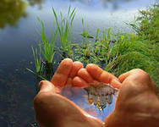
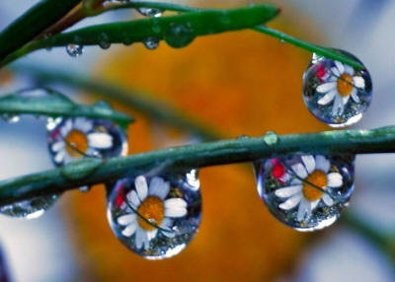
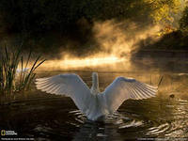
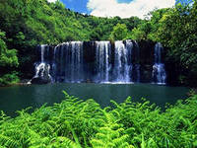
Удивительные превращения воды

Slide 5
3.Актуализация знаний и фиксирование
затруднения в пробном действии.
Формулирование темы урока.
Цели ,которые ставим перед собой:
Узнать все о воде.
Научиться бережно к ней относиться.
Оцените свои знания.
-знаю всё.
- знаю, но не всё.
- ничего не знаю

Slide 6
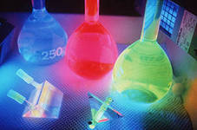
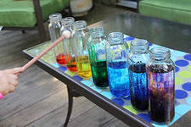
Актуализации знаний и фиксирование затруднения
в пробном действии.
Научная лаборатория. Что такое лаборатория? Выдвижение гипотезы.
Использование толкового словаря.

Slide 7
Эти капельки помогут вам узнать, кем вы будете на уроке.
И
С
С
Л
Е
Д
О
В
А
Е
Л
И
Т
Кто такой исследователь?

Slide 8
План исследования:
Что такое вода?
Свойства воды.
Бережное отношение к воде.

Slide 9
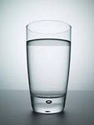
4.Выявление места и причины затруднения.
Постановка проблемы.
Как в любую научную лабораторию, к нам на экспертизу поступило вот это
вещество.
Как вы думаете, что это? Можно ли точно сейчас сказать, что это вещество-вода?
А кто-нибудь встречал в жизни вещества, похожие на воду?
Как можно отличить одно вещество от другого? С помощью чего?
Что будет предметом нашего исследования?
Какую цель поставим перед собой?
К концу урока мы должны узнать: «Является ли жидкость в сосуде
водой?»

Slide 10
Физкультминутка
Очень всем нужна вода, делай раз и делай два.
Звери из ручья напились, влево, вправо поклонились.
Вместе на носочки встали, тучку лапками достали,
Дождик вдруг полил с утра, за работу нам пора!

Slide 11
5.Построение проекта выхода из затруднения. Открытие новых знаний.
Наметим план наших действий.
Как же мы будем исследовать воду?
Сами проведем опыты и понаблюдаем за веществом.
Сделаем выводы.

Slide 12
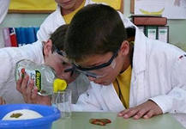
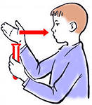
Реализация проекта.
Техника безопасности

Slide 13
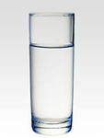
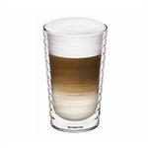
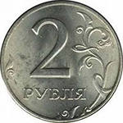
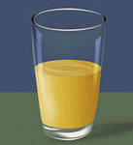
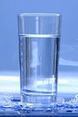
Работа в парах.
Опыт1.Прозрачность.
Вывод: вода-прозрачная.
Опыт2.Запах .
Вывод: вода не имеет запаха.

Slide 14
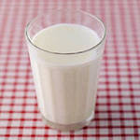
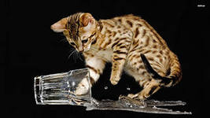
Опыт3. Вкус.
Вывод: вода не имеет вкуса.
Опыт 4. Текучесть.
Вывод: у воды есть св-во-текучесть.

Slide 15
Лист исследований.
Свойства воды
Цвет, прозрачность
+
Запах
-
Вкус
-
Текучесть
+
Растворитель
+

Slide 16
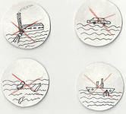
7.Первичное закрепление с проговариванием
во внешней речи.
Возвращаемся к проблемному вопросу, чтобы ответить на него.
«Является ли жидкость в сосуде-водой?»
Сравниваем св-ва этой жидкости со свойствами воды по таблице.
Ответили мы на проблемный вопрос?
Просмотр фрагмента видеофильма «Чистая вода»
Бережное отношение к воде. Работа в группах.

Slide 17
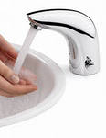
Бережное отношение к воде.

Slide 18
8.Рефлексия
Какой момент урока вам больше всего запомнился?
Где нам могут пригодиться новые знания?
Мы выполнили урока?
Оцените свои знания на конец урока.
- узнал на уроке много
-узнал, но не все.
-ничего не узнал.
За что себя можете похвалить?

Slide 19
Спасибо за внимание!

